Slide 1
2.2 DE EERSTE WERELDOORLOG
HOOFDSTUK 2
EUROPA IN DE JAREN 1914 - 1939

Slide 2
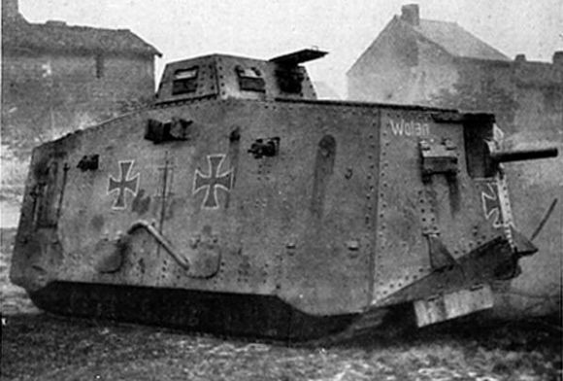
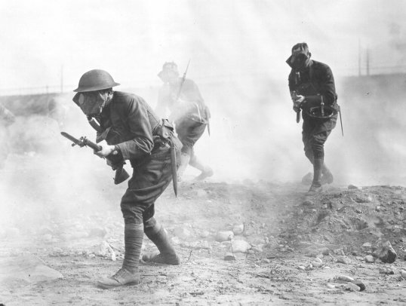
WESTFRONT IN FRANKRIJK EN BELGIË
Von Schlieffenplan van Duitsland
GB en Frankrijk tegen Duitsland
Nieuwe wapens
Duitse tank
Engelse soldaten tijdens een aanval met gifgas

Slide 3
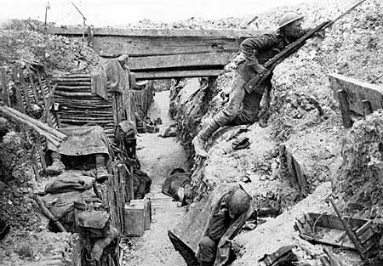
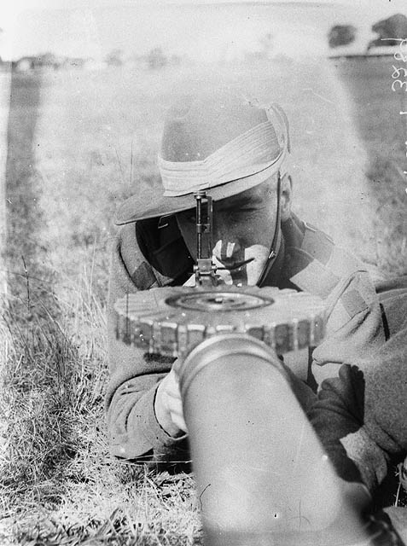
WESTFRONT IN FRANKRIJK EN BELGIË
Loopgravenoorlog: Noord-Frankrijk/België
Veel slachtoffers door oude tactieken van officieren tegen moderne wapens
Duitsland verliest aan westfront door deelname V.S. en opstanden in Duitsland
Duitsland vraagt om wapenstilstand: 11-11-1918 om 11 uur
De oude tactieken waren niet opgewassen tegen de mitrailleur
Engelse soldaten in een Loopgraaf

Slide 4
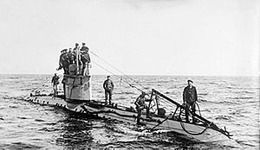
DUIKBOTENOORLOG
Britse marine houdt handelsschepen naar Duitsland tegen
Duitse duikboten vallen Britse schepen aan
1917: Onbeperkte duikbotenoorlog = alle (ook neutrale) schepen werden aangevallen
Doel = uithongeren van Groot-Brittannië
Ook Amerikaanse schepen werden aangevallen
Resultaat = 6 april 1917: VS verklaart Duitsland de oorlog
Duitse duikboot

Slide 5
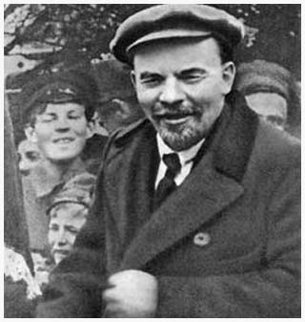
OOSTFRONT IN RUSLAND
Duitsland en O-H tegen Rusland
Frontlijn verplaatst zich = dynamisch
Uiteindelijk Rusland ver teruggedreven
Rusland verliest door slechte bewapening en Russische revolutie (1917)
Lenin: De leider van de communistische revolutie in Rusland

Slide 6
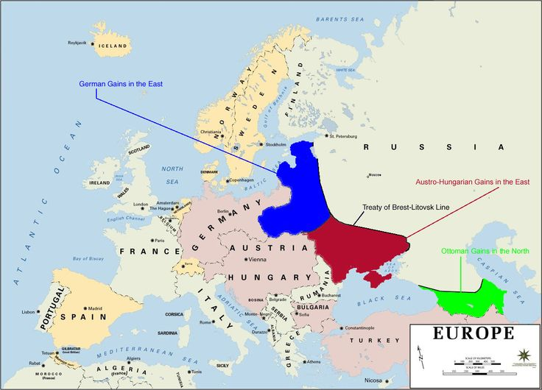
OOSTFRONT IN RUSLAND
Vrede van Brest-Litovsk (1917) →
Lenin sluit snel vrede om burgeroorlog te kunnen winnen
Rusland verliest 1/3 groot deel van haar grondgebied
Duitsland kan gehele leger nu aan westfront inzetten

Slide 7
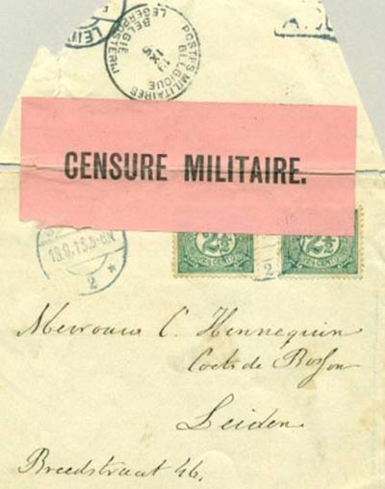
PROPAGANDA EN CENSUUR
Propaganda = reclame maken voor eigen ideeën en land →
Om nieuwe soldaten te werven
Om de tegenstander zwart te maken en het eigen gedrag te rechtvaardigen
Censuur = overheid bepaalt wat in de media komt →
Kritische verhalen over eigen rol niet gepubliceerd; anders kan eigen volk zich tegen oorlog keren
Brieven van soldaten naar huis werden ook gecensureerd

Slide 8
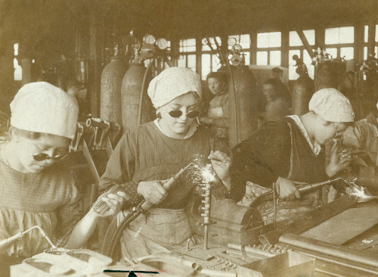
TOTALE OORLOG
Economie ingesteld op oorlogsindustrie
Dienstplicht in Duitsland
Mannen moeten in Duitsland gedwongen werken in wapenindustrie
Vrouwen werken in fabrieken
In Duitsland en Rusland kwamen 100.000den om door honger
Duitse vrouwen werken als lasser

Slide 9
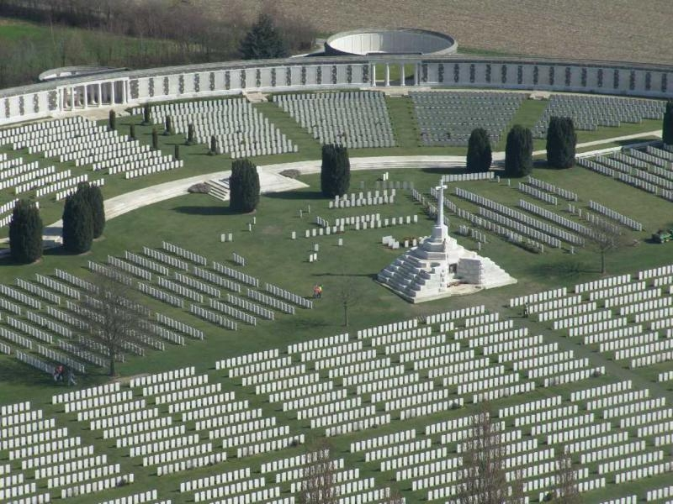
GEVOLGEN OORLOG
Optimisme maakt plaats voor pessimisme
9 miljoen dode soldaten
Vrouwenkiesrecht in vele landen
Tyne Cot begraafplaats voor Britse soldaten in België

